Slide 1
…КосмоС…
…Вселенная…
…Галактика…

Slide 2
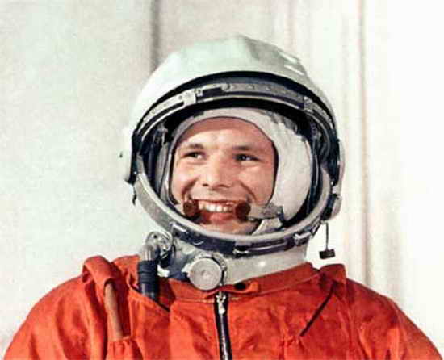
Первый
космонавт
Гагарин
Юрий
Алексеевич

Slide 3
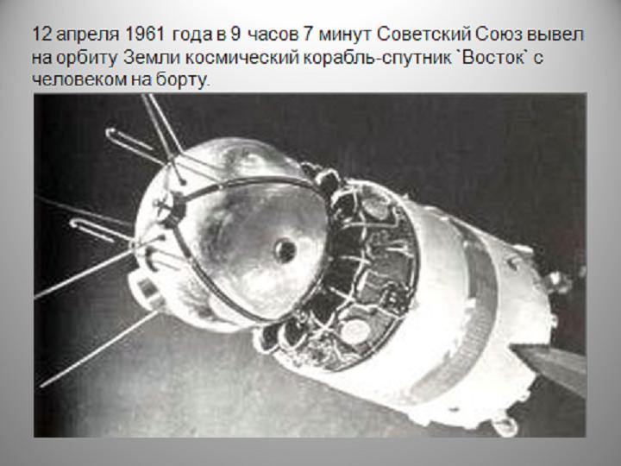
Корабль - спутник
«Восток»

Slide 4
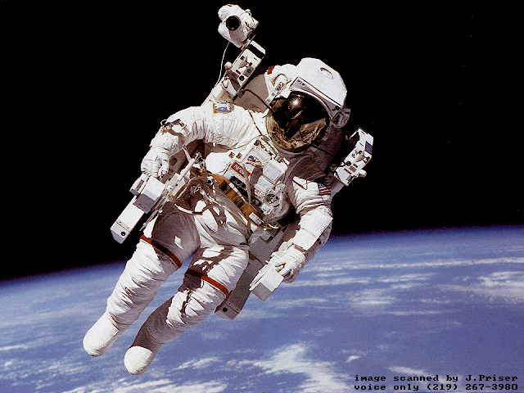
Космический скафандр

Slide 5
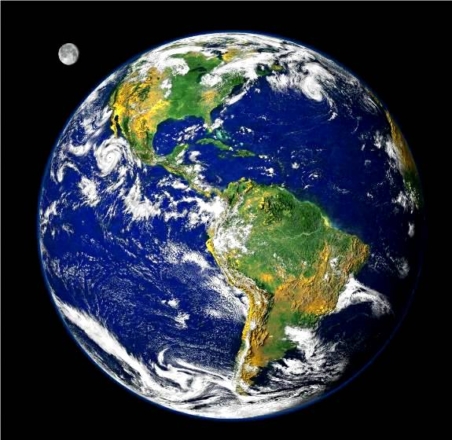
Наш космический дом

Slide 6
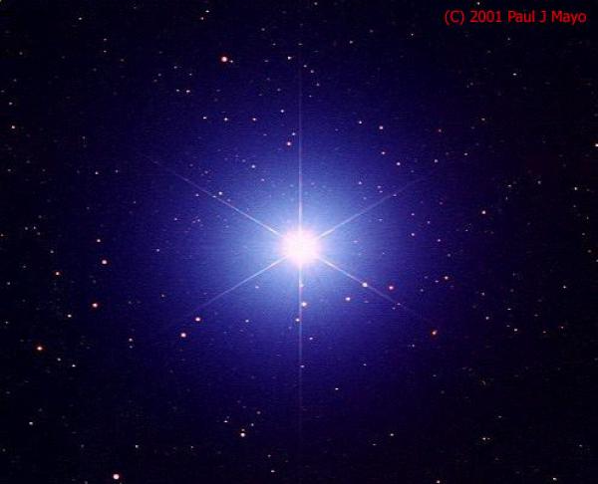
Звездочка

Slide 7
